Slide 1
28. PANTAENIUS IMMOBILIENTAGUNG
09.06.2022 IN DÜSSELDORF
VERBANDSARBEIT
FÜR SIE!
Referent:
Dieter Bachmann
Vorstandsvorsitzender VDIV NRW

Slide 2
ENTWICKLUNG DER MITGLIEDERZAHL
742

Slide 3
MITGLIEDERZAHLEN ALLER
LANDESVERBÄNDE

Slide 4

UNSERE VERANSTALTUNGEN
2022
26. März VDIV NRW VERWALTERFORUM
09. Juni PANTAENIUS MADE BY VDIV NRW
26./27. August EXTRAFORUM ATTENDORN
21. September 15. BIELEFELDER VERWALTERFORUM
27. Oktober WINTERSEMINAR WUPPERTAL
(+ Mitgliederversammlung)

Slide 5
ONLINE SEMINARE
NÄCHSTE TERMINE
2022
14. Juni 23. August 22. November
15. Juni 13. September 08. Dezember
21. Juni 29. September
15. August 25. Oktober
17. August 08. November
ZERTIFIZIERUNG

Slide 6
WEBINARE
8.108
TEILNEHMER
26
WEBINARE
23
WEBINARE
17
WEBINARE
2020
2021
2022 (bis heute)

Slide 7

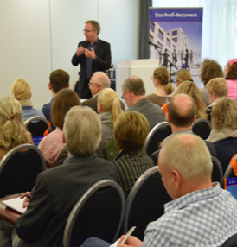
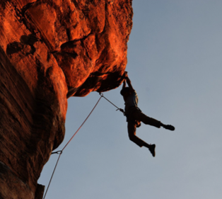





FACHBEIRÄTE
Fortbildung
Kleinunternehmen
Prozessoptimierung
Öffentlichkeitsarbeit
Veranstaltungen

Slide 8

NEUER SERVICE FÜR DIE MITGLIEDER
Eigentümerbriefe zu aktuellen Themen

Slide 9


NEUER SERVICE FÜR DIE MITGLIEDER
TECHNIK-HOTLINE
ab dem 01.05.2022
Telefon-Nr. und Sprechzeiten werden im Mitgliederbereich bekannt gegeben!

Slide 10



PUBLIKATIONEN

Slide 11

HANDLUNGSEMPFEHLUNGEN

Slide 12

UPDATE VERTRÄGE

Slide 13

VERTRÄGE

Slide 14
NEUE HERAUSFORDERUNGEN
Seit dem 01.12.2021
Heizkosten-
verordnung
Telekommuni-
kationsgesetz
Zertifizierung
Zensus 2022
Grundsteuer

Slide 15

ZERTIFIZIERUNG DER VERWALTER
Enge Zusammenarbeit mit der IHK NRW
Vorbereitungskurse ab Mai 2022

Slide 16
28. PANTAENIUS IMMOBILIENTAGUNG
09.06.2022 IN DÜSSELDORF
VIELEN DANK
FÜR IHRE AUFMERKSAMKEIT!

